Slide 1
«Сказочный винегрет» по сказкам К.И. Чуковского
Выполнила: воспитатель Бучина Елена Владимировна

Slide 2
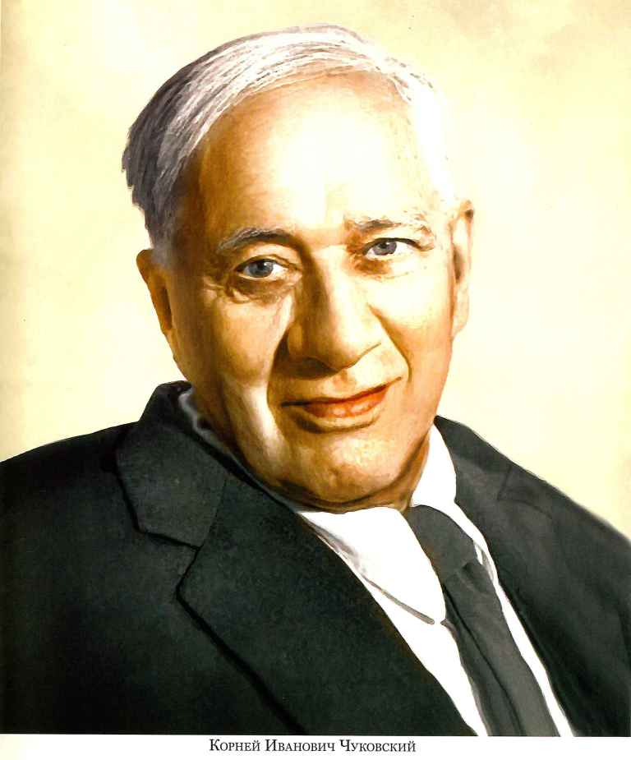

Slide 5
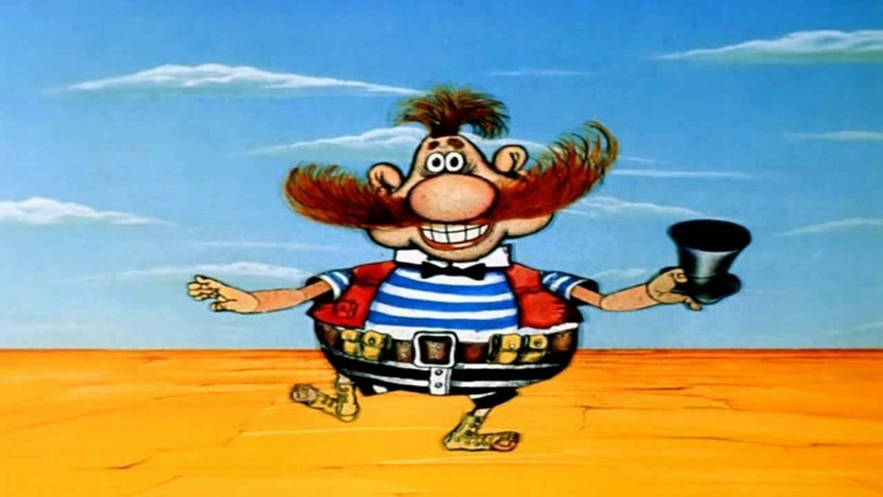

Slide 15
